Slide 1
Σχηματικό ποίημα ή Καλλιγράφημα ή Καλίγραμμα
Ποίημα γραμμένο με τέτοιο τρόπο ώστε οι στίχοι του να δημιουργούν μία οπτική εικόνα
(η οποία να αποδίδει το νόημα του ποιήματος).

Slide 2
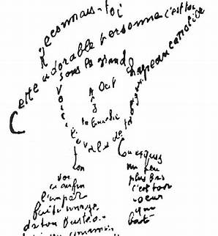

Slide 3
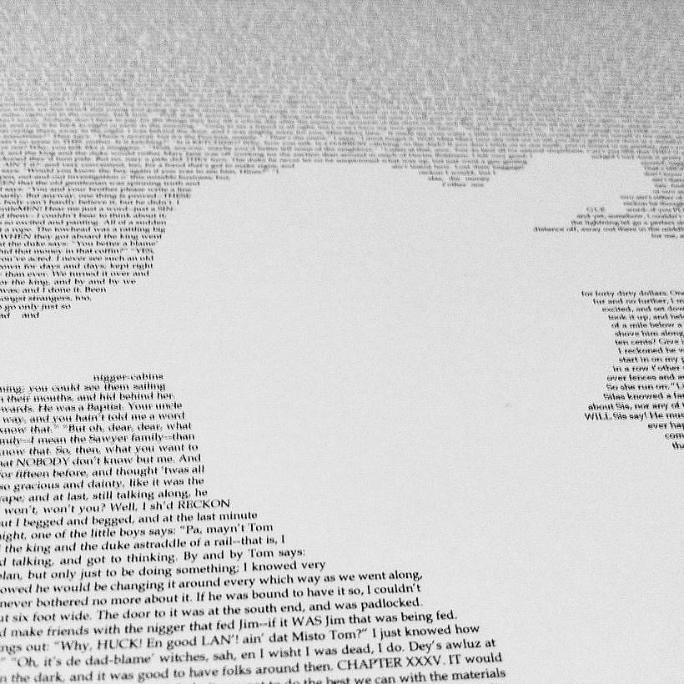

Slide 4
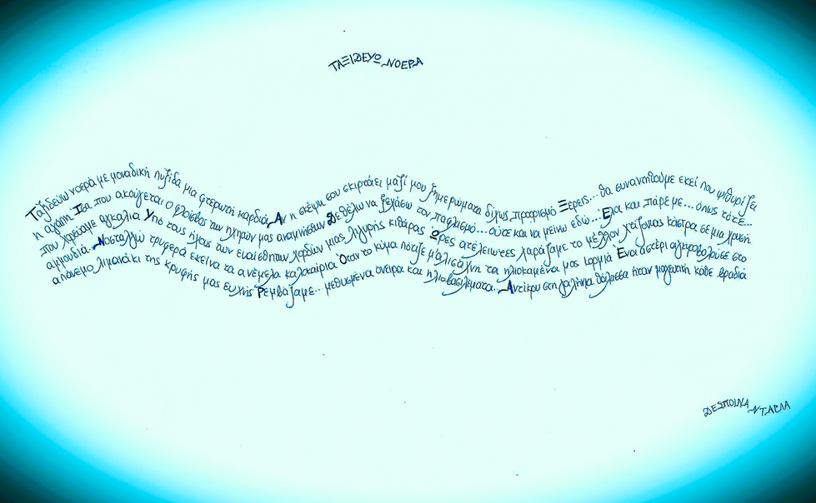

Slide 5
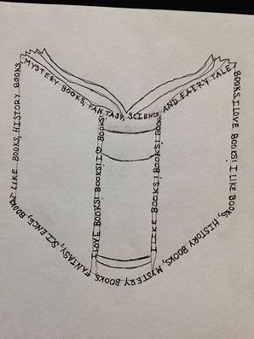

Slide 6
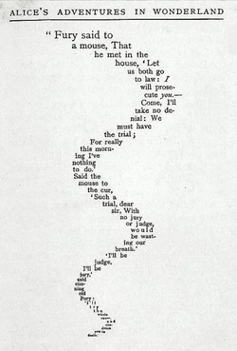

Slide 7
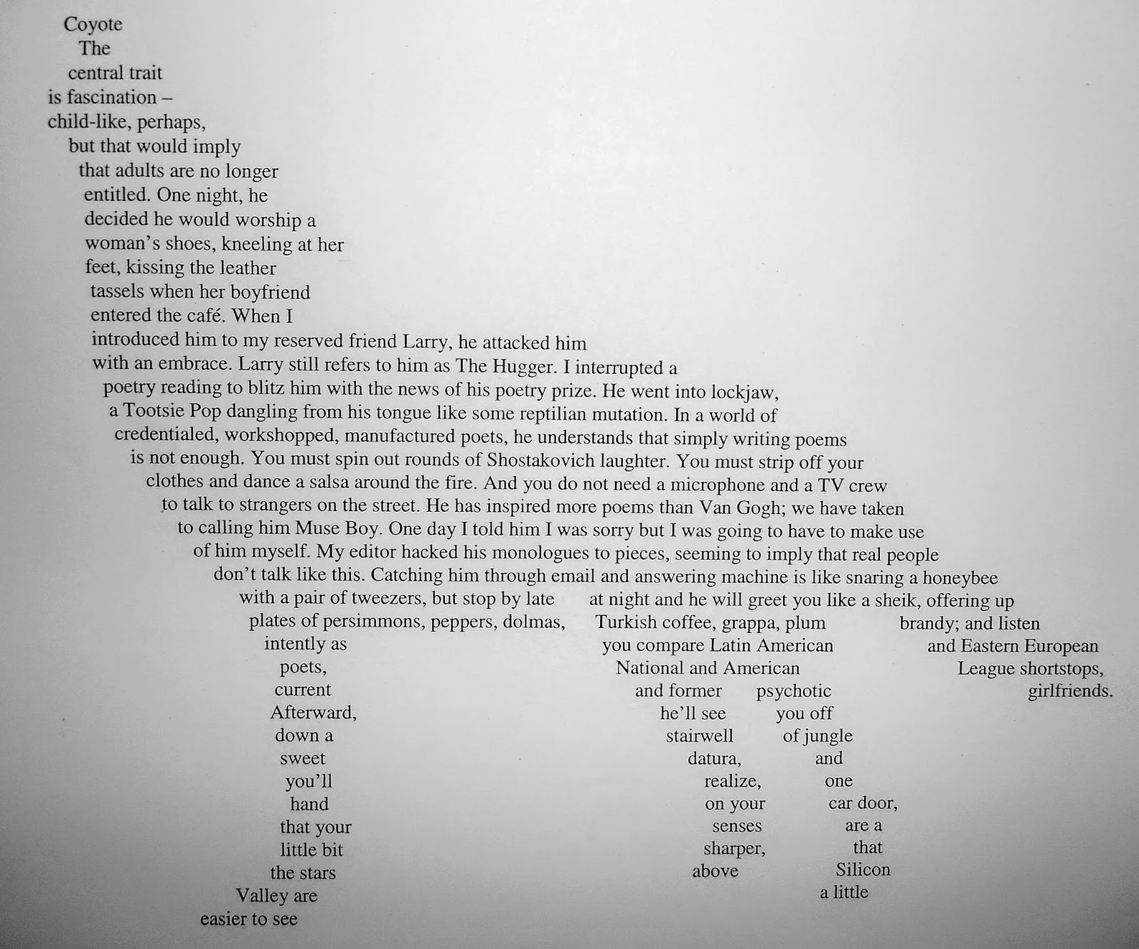

Slide 8
